Slide 2
目次

Slide 3
バージョンアップガイドについて
バージョンアップガイドはNIコンサルティングの製品に関する最新のリリースをまとめた統合的なユーザーガイドです。新機能や機能強化の内容、その導入に必要な情報を提供します。最新の機能を利用するガイドとしてお役立てください。
バージョンアップガイドの内容
バージョンアップ概要
・機能に関する簡潔な説明
・機能を有効に使うためのヒント
システム管理者ガイド（システム管理者向け）
・設定方法や機能を利用するために必要な説明
リリース日
2014年4月21日 （月）
製品ご購入 | ＣＤ-ＲＯＭ | 2014年4月21日（月）よりご提供開始
 | オンライン アップデート | 2014年4月22日（火） 09：00～
クラウドサービス （Sales Force Assistantのみ） |  | 2014年4月22日（火） 夜間メンテナンスにより自動更新
クラウドサービス（※） （Assistantオプション含む） |  | 2014年5月27日（火） 夜間メンテナンスにより自動更新
バージョン情報
適用後のバージョンはそれぞれ以下の通りです。
顧客創造日報/顧客深耕日報 | 6.24-9
ＮＩコラボ | 5.30-24
顧客創造Approach | 1.16-20
見積共有管理 | 5.2-6
システムバージョン | 85.010.140421
製品ご購入のお客様
自動ではアップデートされません。バージョンアップをご希望のユーザー様は、オンラインアップデートまたはCD-ROMより適用してください。
CD-ROMを送付希望の場合は、件名に「製品バージョンアップ希望」とご記入の上「support@ni-consul.co.jp」までご連絡ください。発送日のご連絡を折り返しさせていただきます。
オンラインアップデートによるバージョンアップ適用には、年間保守のご契約と、システム設定ページ内
「ユーザーサポート連携」の設定が必要となります。

Slide 4
見積共有管理
1.明細の計算結果に端数処理後の値を利用する設定を追加
計算結果の属性に端数処理の結果を以降の計算に用いる設定を追加しました。
属性の詳細設定＞計算結果の属性の小数点以下の桁数にて、
「端数処理結果を適用する」を選択する事で、端数処理の結果を次の計算に用いる事が可能となりました。
【見積書入力画面】
見た目は整数の「1778」 となっていますが、1998×0.89＝1778.22となり、
次の計算には小数を含む値を利用するので、
販売掛率(D)を掛けた値が「1742.66」となっています。
【見積書入力画面】
端数処理結果を適用する、を選択した場合、明細の表示上も整数になり、
次の計算に用いる値も、四捨五入されて整数となった値を用いるようになりました。
見た目の整数の「1778」 と、次の計算に利用する値が同じなので、
販売掛率(D)を掛けた値が「1742.44」となっています。
注意
・ この機能を利用するには、あらかじめ端数処理に関する設定を、
システム設定よりして頂く必要があります。

Slide 5
見積共有管理
システム管理者ガイド
今回のバージョンアップには利用者の運用に影響を与える機能が含まれています。その変更に対して準備ができるように、利用者に通知してください。その他の機能については、新機能を利用する前にシステム管理者による対応が必要です。
次の表には、バージョンアップ機能と利用者への影響がまとめられています。ご利用の製品について、機能の詳細を確認してください。 各項目の見方
①自動的に表示されます。 ②オプション設定から設定を変更することができます。 ③システム管理者が利用者全体の設定を変更することができます。
機能 | ① 自動的に表示 | ② オプション設定から個別設定が 可能 | ③ システム設定 から全体設定が 可能
1.明細の計算結果に端数処理後の値を 利用する設定を追加 | - | - | ●

Slide 6
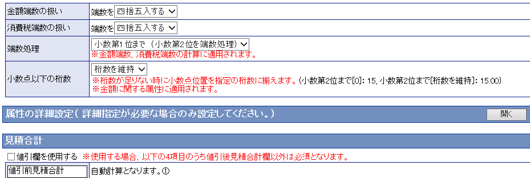
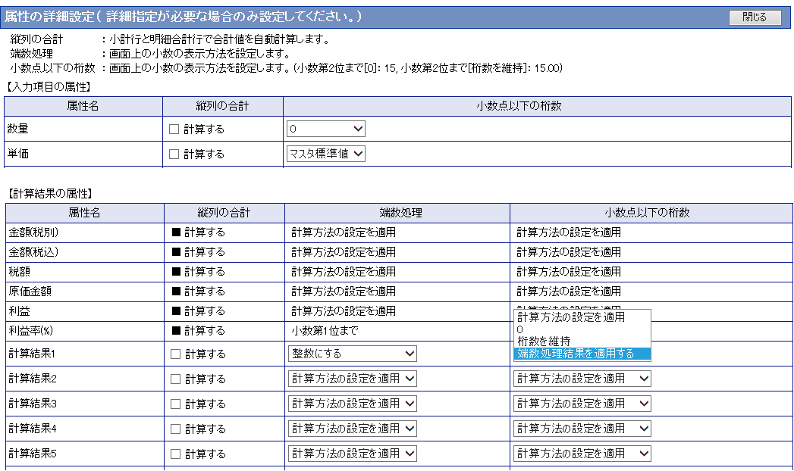
1.明細の計算結果に端数処理後の値を利用する設定を追加
計算結果の属性に端数処理の結果を以降の計算に用いる設定を追加しました。
属性の詳細設定＞計算結果の属性の小数点以下の桁数にて、
「端数処理結果を適用する」を選択する事で、端数処理の結果を次の計算に用いる事が可能となります。
【システム設定＞見積共有管理＞見積書マスタ設定
開くボタンをクリックして、
詳細設定を展開してください
端数処理結果を適用する
が、選択肢を選択する事が出来ます。

Slide 7
○ 発行
平成26年4月21日 第1版
バージョンアップに関するお問い合わせは
株式会社NIコンサルティング内 サポートデスク
E－MAIL ： support@ni-consul.co.jp
URL ： https://www.ni-consul.jp
FAX ： 082-511-2226
営業時間：弊社休業日、土・日・祝日を除く月曜日～金曜日 9：00～12：00、13：00～17：00

